Slide 1
Smart Voice for
Android JellyBoys
The Boys
24-1th 노 진 석
24-1th 김 우 현
24-1th 문 용 호

Slide 2
Contents
1. Introduction
2. Motive
3. Member Role
4. Private Parts
5. Schedule
6. Check List
7. Demo & QnA

Slide 3
Introduction
Object
Android Voice User Interface Platform.
Period
2014.11.01~2015.02.28 (4 months)
Environment
Eclipse (kepler)
Ubuntu 12.04
Android 4.3 Jelly Bean

Slide 4

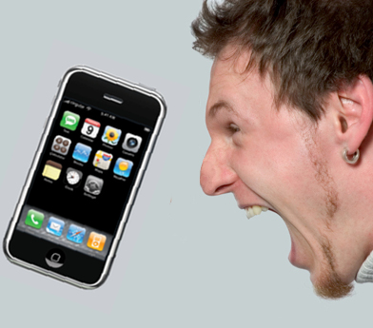
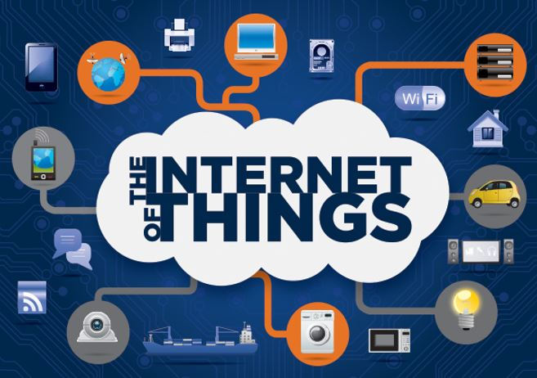

Motive
Notes:
만약 기계가 사람의 말을 알아듣고 시키는대로 움직일수 있다면 어떨까요? 더 이상 기계를 조작하느라 신경 쓸 필요도 없고 그 시간에 다른 일도 할 수 있습니다.
이처럼 차세대 사용자 인터페이스로 음성을 이용하는 방식이 급격히 발전하고 있습니다.
최근에는 사람과 대화까지 가능한 수준으로 발전하였습니다.
이러한 음성 인식 기술의 발전과 더불어 이 기술을 사용한 다양한 사용자 인터페이스 어플리케이션도 만들어졌습니다.
대표적인 예로 애플의 쉬리나 구글 나우, 삼성의 S Voice 가 있습니다. 하지만 앞으로 이런 음성 인식 인터페이스가 어플리케이션의 형태로 제공되는 것이 아닌
기본적인 플랫폼에서 제공을 해주게 될 것이라고 예상하였습니다. 그리고 이러한 음성 인식 인터페이스에 대한 서비스로 오픈 플랫폼화 하여 3rd party에게 확장 가능성을 제공함으로써 창의성 있는 다양한 서비스 컨텐츠와 미래의 다양한 기기에 대해서도 적합한 서비스가 생성될 수 있도록 하였습니다.
그리고 앞으로 잠재적인 시장인 IoT 분야에서도 이런 오픈 플랫폼화 된 음성 인터페이스가 매우 적합하다고 생각됩니다.

Slide 5
Member Role
24-1th 노 진 석 JAVA NIO Proxy Server Client – Server Network Module Database Design & Management
24-1th 김 우 현
Smart Voice System
Android System UI Porting
24-1th 문 용 호
Android Java System Service
Android Porting

Slide 6
JAVA NIO Proxy Server Client-Server Network Module Database design & Management
24-1th 노 진 석

Slide 7
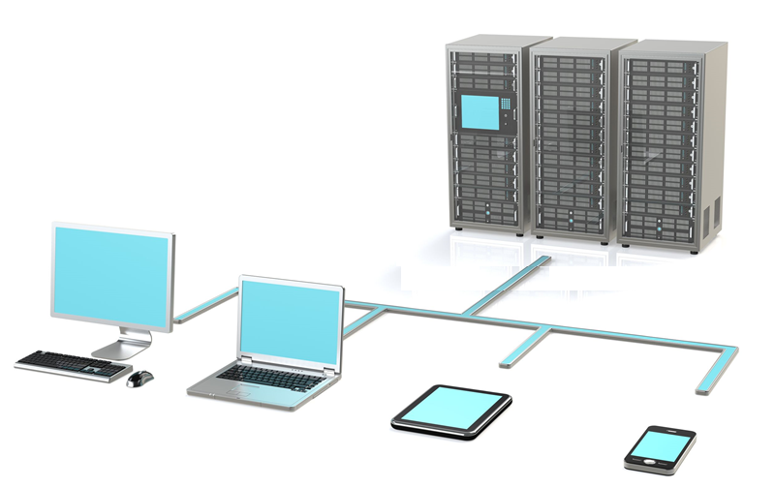


JAVA NIO Proxy Server
NIO SERVER(non-blocking)
Channel
DATA
Channel

Slide 8
JAVA NIO Proxy Server

Slide 9
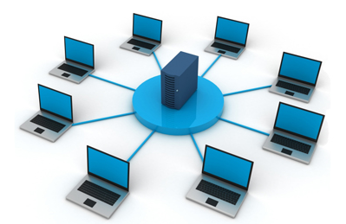
JAVA NIO Proxy Server
- Data Processing
Worked Values
Data
Proxy Function
NounExtract
Proxy Function
Proxy Function
Opt Selec
Proxy Function

Slide 10
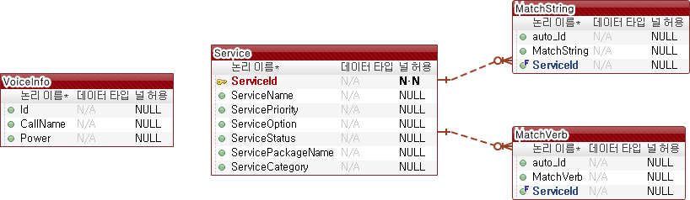
Database Design & Management

Slide 11
Database Design & Management

Slide 12
Smart Voice System Android System UI porting System Application
24-1th 김 우 현

Slide 13
Smart Voice System
1. The Concept of
Smart Voice System
Notes:
설명 드리기 앞서서 이 파트는 저희가 개발을 하면서 회의를 거쳐서
거듭 수정을 하면서 개발했기 때문에 저 혼자서 모든걸 만든 것은 아니라는 점을 알려드립니다.

Slide 14




1. Concept
음성 탐지 및 수신
자연어 처리 모듈
처리 결과에 따른 수행
Notes:
스마트 보이스 시스템의 개념도를 통해서 어떤 방식으로 작동하는 것인지 알려드리겠습니다.
큰 관점으로 보았을 때, 다음과 같은 프로세스를 수행합니다.
먼저 사용자에게 자연어를 수신하면, String 데이터로 변환하는 자연어 처리 모듈에 의해 적절한 처리를 수행합니다.
마지막으로 가공된 데이터를 통해 적합한 서비스를 수행해 주는 것이 저희 과제의 거시적인 관점입니다.
그리고 이러한 과정이 반복적으로 일어납니다.

Slide 15
Smart Voice System
Constraints

Slide 16
Smart Voice System
2. Constraints.
2.1. 편리하고 이해하기 쉬운 Interface
2.2. STT 엔진, TTS 엔진과의 독립성
2.3. Android Device와의 독립성
2.4. 자연어 처리 정책은 개발자가 선택할 수 있게
Notes:
프레임워크 개발을 하면서 자체적인 제약사항을 걸었습니다.
먼저 개발자들이 사용하기에 편리하고 쉬워야 했습니다.
두 번째로는 저희가 수정하여 개발하는 프레임워크가 장치와는 독립적인 시스템이 되어야 한다는 것입니다.
만약 저희가 개발한 프레임워크를 탑재한 모든 디바이스들에 탑재된다면, 그 디바이스는 음성제어가 가능하기 때문입니다.
세 번째로는 STT와 TTS, 즉 음성데이터 처리 엔진과는 독립적이어야 한다는 것입니다.
저희가 테스트하고 시연하는 엔진은 모두 Google의 Voice엔진입니다. 하지만 TTS가 삼성TTS라 하더라도 저희가 개발한 동일한 코드로 문제 없이 제공됩니다.
마지막으로 가장 중요한 자연어 처리 정책인데 이 부분은 개발자가 선택할 수 있도록 했습니다.

Slide 17
Smart Voice System
2.4.1 자연어를 직접 처리
2.4.2 자연어를 형태소 분석기를 통해 가공하여 직접 처리
2.4.3 자연어를 자사의 서버에서 처리
Notes:
첫 번째 방법은 개발자가 자연어에 대해 직접 처리하는 방법입니다.
개발자가 자연어 String 값들을 직접 처리하도록 수행할 수 있습니다.
두 번째 방법은, 원격지 서버에 존재하는 형태소 분석기를 통해 수행하는 방법입니다.
자연어 데이터를 가공하지 않은 채로 일반 3rd Party 개발자가 처리하는 것은 쉽지 않을 뿐만 아니라 정확성이 떨어집니다.
따라서 형태소 분석기를 통해 가공을 한 데이터들을 뽑아내는 정책을 사용할 수도 있습니다.
마지막 방법은, 프레임워크 개발을 담당하고 있는 자사가 자연어 처리 서버를 독립적으로 구성하고, 이를 이용해 서비스를 하는 방법입니다.
저희가 곧 시연하는 예제는 날씨 데이터를 자사의 Proxy 서버에서 직접 미리 따온 후에, 사용자가 원하는 경우 해당 데이터를 출력하는 방법을 사용하고 있습니다.

Slide 18
Smart Voice System
Implements

Slide 19
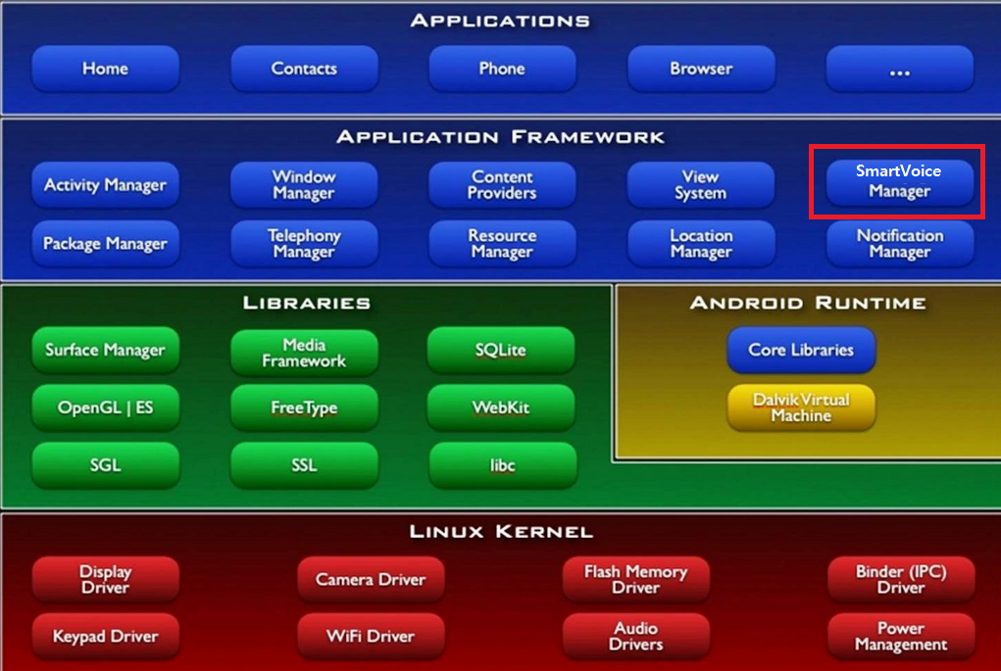
Smart Voice System

Slide 20
Smart Voice System
SmartVoiceManager
STTWrapper event callbacks
VoiceServiceCore
CoreThread (Worker)
…
WakeState
Analyze
ExecuteService
Notes:
SmartVoiceManager는 인스턴스가 생성될 때 STT 및 TTS 엔진 모듈 및 Framework단과 3rd Party에서 설치된 서비스들을 모두 로드하고
환경설정을 담당하는 DB에서 사용자 설정을 로드해서 제반환경을 만듭니다.
이 Manager를 통해서 이제 저희가 개발한 서비스를 켜거나 끌 수가 있는데, 시작을 호출하면 STT를 기능을 활성화시키고 콜백함수들을 등록합니다.
이 콜백 함수에서는 자연어 분석을 하는 워커 쓰레드인 CoreThread가 동작할 수 있도록 하는 콜백이 등록됩니다.
만약 자연어 처리를 할 데이터가 입력이 되는 경우가 발생 했을 때 콜백함수에 의해서 CoreThread가 생성되고, 이 쓰레드는 VoiceServiceCore에 구현된 일련의 처리 로직들을 수행하게 됩니다.

Slide 21
Smart Voice System
Developer’s Guide?

Slide 22
Smart Voice System
2. Smart Voice service developer Guide.
2.1. Entity Class 상속
import android.app.BaseVoiceService;
class MyService extends BaseVoiceService
2.2. 서비스의 정보 입력
setService(카테고리, 패키지명, 서비스명, 키워드, tts음성, 옵션,..);
2.3. 서비스의 구현
serviceProcess()를 @Override하여 실제 서비스 코드 구현
2.4. VoiceServiceManager에 서비스를 설치 소스를 Activity에 작성
installService(yourService);
Notes:
저희가 어플리케이션을 개발할 때 액티비티를 상속받아서 정해진 룰에 따라 구현하는 것 처럼, 저희도 정해진 룰이 있습니다.
먼저 import android.app.BaseVoiceService를 상속받습니다.
그리고 사용자가 구현할 서비스에 대한 정보를 입력하게 되는데, 저희는
구현할 서비스의 카테고리, 서비스 이름, 서비스를 호출할 String값들,

Slide 23
Smart Voice System
2. System UI
QuickPanel
OverlapUI
Notes:
스마트 보이스 시스템의 개념도를 통해서 어떤 방식으로 작동하는 것인지 알려드리겠습니다.
스마트 보이스 시스템은 크게 자연어 입력과

Slide 24

Smart Voice System
1. Overlap UI Life Cycle.
Sleep
&
Waiting
Hear
Analyzing
&
ExecuteService
2. Quick panel에 SmartVoice 추가 됨

Slide 25
Smart Voice System
3. System Application
SmartVoice Settings
Notes:
시스템 앱은 빌드 기본적으로 설치되는 갤러리, 연락처 앱처럼 SmartVoice설정을 하는 시스템 앱이 설치됩니다.
이 부분은 시연에서 직접 보는 게 좋을 것 같아서 생략합니다.

Slide 26
Android Java System Service Android Porting
24-1th 문 용 호

Slide 27
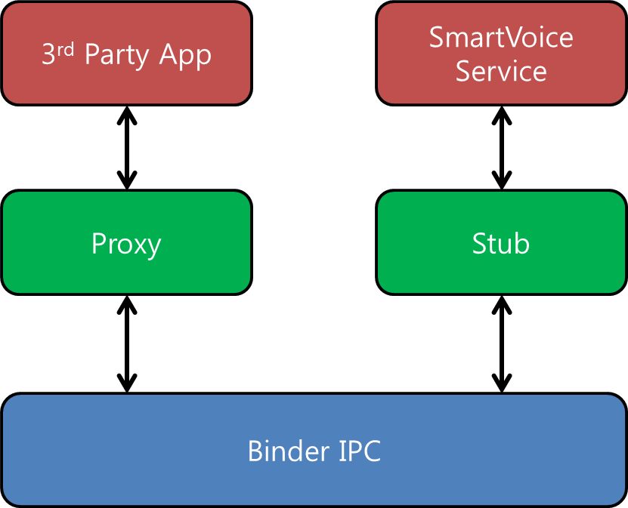
Android Java System Service
AIDL

Slide 28
Android Porting
PDK Configuration
Source repo sync
H/W Binary File Install
Source Build
fastboot flashall

Slide 29
Schedule - Tizen
이 름 | 기 능 | 11 | 11 | 11 | 11 | 12 | 12 | 12 | 12 | 1 | 1 | 1 | 1
노진석 | 음성 검출 알고리즘 개발
 | 음성 비교 알고리즘 개발
김우현 | 검색엔진 알고리즘을 통한 결과 데이터처리
 | UI, UX 구현을 위한 Tizen OS Opensource 분석 및 개발
 | 서비스 컨텐츠 개발
문용호 | Tizen Core&Framework Opensource 분석
 | Voice Interface 구축
Merge
Debugging&Test

Slide 30
Schedule
 |  | 11월 |  |  |  | 12월 |  |  |  | 1월 |  |  |  | 2월
내용 |  | 1 | 2 | 3 | 4 | 1 | 2 | 3 | 4 | 1 | 2 | 3 | 4 | 1 | 2 | 3 | 4
노진석 | Java Nio Proxy Server Client-Server Network module Database Design & management
김우현 | Smart Voice System
 | Android System UI porting
 | System Application
문용호 | Android Java System Service
 | Android Porting
공통 | 통합

Slide 31
Check List
no | List | Status
1 | Java NIO Server | A
2 | DataBase 설계 및 관리모듈 구축 | A
3 | Android Smart Voice System | A
4 | Android Framework UI | A
5 | Android Java System Service | A
6 | Android JellyBoys Porting | A
7 | Android JellyBoys SDK | C

Slide 32
Demo

Slide 33

Q&A

